Slide 1
PAIK6301 - Struktur Data
Pratinjau
Gasal 2025/2026

Slide 2
Peta Mata Kuliah
Kelompok : Pemrograman
Predesesor : Algoritma Pemrograman
Current : Struktur Data
Suksesor : Pemrograman Berorientasi Objek

Slide 3
Capaian Pembelajaran Lulusan (CPL)
CPL-10:
Mampu menghasilkan rancangan, mengimplementasikan, dan mengevaluasi solusi berbasis algoritma dengan mempertimbangkan aspek kompleksitas.

Slide 4
Capaian Pembelajaran Mata Kuliah (CPMK)
CPMK10-2:
Mampu menghasilkan rancangan dan mengimplementasi solusi berbasis algoritma untuk permasalahan kompleks.
Sub CPMK10-2:
mampu menjelaskan tipe data abstrak tunggal, komponen, dan algoritma untuk mengelola objek data dengan tipe tersebut;
mampu menerapkan tipe data abstrak kolektif dalam merancang solusi pencarian dan pengurutan elemen data secara kontigu;
mampu mengimplementasikan tipe data kolektif dalam persoalan tumpukan data dengan akses satu pintu;

Slide 5
Capaian Pembelajaran Mata Kuliah (CPMK)
Sub CPMK10-2 (lanjutan):
mampu mengimplementasikan tipe data kolektif dalam permasalahan antrean layanan komputasi dengan akses dua pintu;
mampu menerapkan tipe data dengan representasi fisik berkait untuk pemrosesan koleksi objek data secara linier;
mampu menerapkan tipe data dengan representasi fisik berkait untuk pemrosesan koleksi objek data berbasis pohon;
mampu menghasilkan rancangan solusi berbasis algoritma untuk permasalahan pengelolaan objek data kompleks.

Slide 6
Deskripsi Mata Kuliah (1)
Abstraksi objek (ADT)
  paradigma prosedural berbasis objek
Program dibagi menjadi beberapa modul, setiap modul menangani tipe data beserta operator primitif.
Modul terdiri atas:
  Definisi type
  Deklarasi Prototipe
  Body/Realisasi Subprogram.
  Primitif wajib : Create*, Get*, Set*, Is*.

Slide 7
Deskripsi Mata Kuliah (2)
Di kelas: notasi algoritmik/pseudocode
Di laboratorium: bahasa pemrograman, misalnya C/C++ dengan *.h dan *.c.
Istilah khas:
  abstraksi tipe data
  creator/initiator
  selector/getter
  mutator/setter
  predicate/isTrue
  prototype header/interface
  body/implementation
  module driver.

Slide 8
Pengampu
Pertemuan | Pengampu | Pertemuan | Pengampu
1 | Khadijah, S.Kom., M.Cs. | 9 | Edy Suharto, S.T., M.Kom.
2 |  | 10
3 |  | 11
4 |  | 12
5 |  | 13
6 |  | 14
7 |  | 15
8 - UTS |  | 16 - UAS

Slide 9
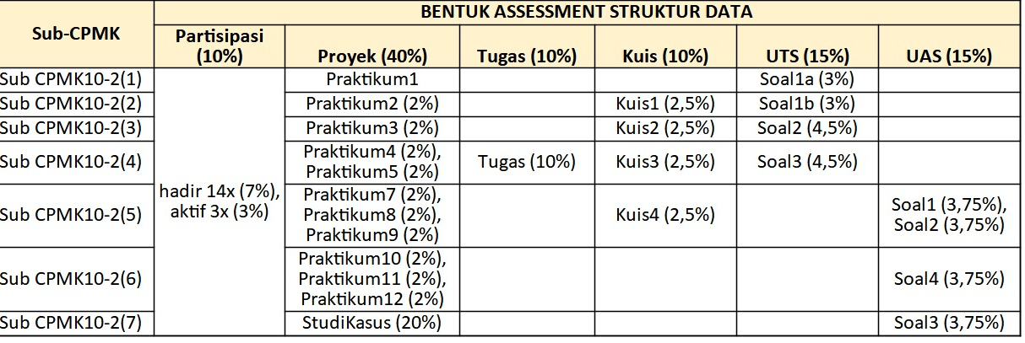
Komponen Penilaian
*) komponen penilaian dapat berubah jika ada perubahan aturan peniliaian dari fakultas/universitas

Slide 10
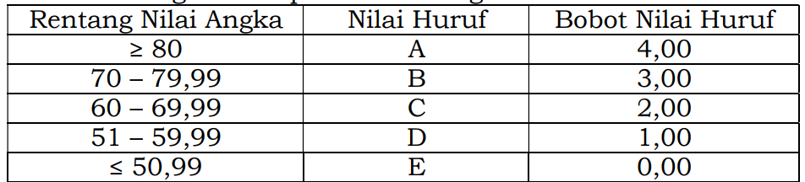
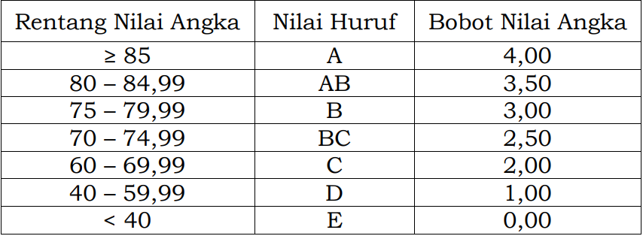
Penilaian
Peraturan Akademik Program Sarjana
No. 4 Tahun 2020
Peraturan Akademik Program Sarjana
No. 7 Tahun 2024

Slide 11
Rencana Pembelajaran
Tatap muka 7 x (200 menit/minggu)
Praktikum 6 x (120 menit/minggu)
UTS
Tatap muka 7 x (200 menit/minggu)
Praktikum 6 x (120 menit/minggu)
UAS
Belajar mandiri 14 x (240 menit/minggu)
Praktikum mandiri 16 x (120 menit/minggu)
Kuis ± 4 x pada slot tatap muka

Slide 12
Bahan Pembelajaran (1)
No | Topik | Materi Pokok | Praktikum
1 | Sub CPMK10-2(1) ADT Tunggal | ADT, kasus Titik Pengayaan: Garis, Persegi, Lingkaran
2 | Sub CPMK10-2(2) ADT Majemuk Berbasis Indeks | Tabel | ADT Titik
3 |  | Matriks | ADT Tabel
4 | Sub CPMK10-2(3) ADT Kontigu Akses 1 pintu | Stack | ADT Matriks
5 | Sub CPMK10-2(4) ADT Kontigu Akses 2 pintu | Queue I | ADT Stack & Aplikasi
6 |  | Queue II | ADT Queue Kontigu
7 |  | Queue III | ADT Queue Variasi
8 | UTS

Slide 13
Bahan Pembelajaran (2)
No. | Topik | Materi Pokok | Praktikum
9 | Sub CPMK10-2(5) ADT Majemuk Berbasis Pointer | List Lojik | -
10 |  | List Linier Kait Tunggal | List 1
11 |  | List Linier Kait Ganda | List 2
12 |  | List Sirkular Tunggal | List 3
13 | Sub CPMK10-2(6,7) ADT Majemuk Berbasis Pohon dan Objek Data Kompleks | Pohon Lojik | Pohon 1
14 |  | Pohon Biner | Pohon 2
15 |  | Pohon Lanjut | Pohon 3
16 | UAS

Slide 14
Sumber Pembelajaran
Inggriani Liem. Diktat Struktur Data. 2008
Inggriani Liem. Catatan Singkat Bahasa C. 2003
Inggriani Liem. Contoh Program Kecil dalam Bahasa C. 2003
Standish, Thomas A. Data Structures, Algorithms, & Software Principles in C. Addison Wesley Publishing Company 1995
AHO, Alfred V., John E. Hopcroft, Jeffrey D. Ullman. Data Structures and Algorithm. Addison Weshley Publishing Compani.1987
Thareja, Reema. Data Structures Using C Second Edition, 2014, Oxford University Press.

